Slide 1


甲带式给煤机
汇报人：kuangan002
日期：2024

Slide 2
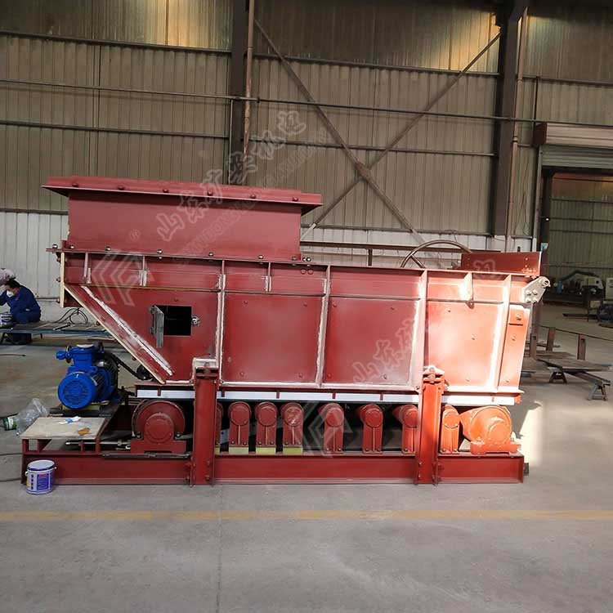
甲带式给煤机
01
甲带式给煤机 图片

Slide 3

目 录/CONTENTS
甲带式给煤机概述
甲带式给煤机主要特点
1
3
甲带式给煤机工作原理
甲带式给煤机安装说明
2
4

Slide 4


甲带式给煤机概述
甲带式给煤机动力采用电机摆线针轮减速机，其结构紧凑，运转平稳，调速范围大，可实现无级调速；环形橡胶带传动，环形橡胶带经改向胀紧轮的拉紧装置的调节可调整皮带的松紧度和跑偏度，因采用了环形机构了实现连续给煤不同与K型往复式给煤机的单向给煤，山东矿安机电有限公司，大大的提高了工作效率并且采用了16Mn合金铸造的链节作为工作面提高了设备的使用寿命并用尼龙棒销联接此结构具备了很强的耐冲击性。给料范围大（0～500mm）此设备广泛用于原煤端的给煤，由于生产效率高、工作性能稳定，现市场占有率很高。

Slide 5
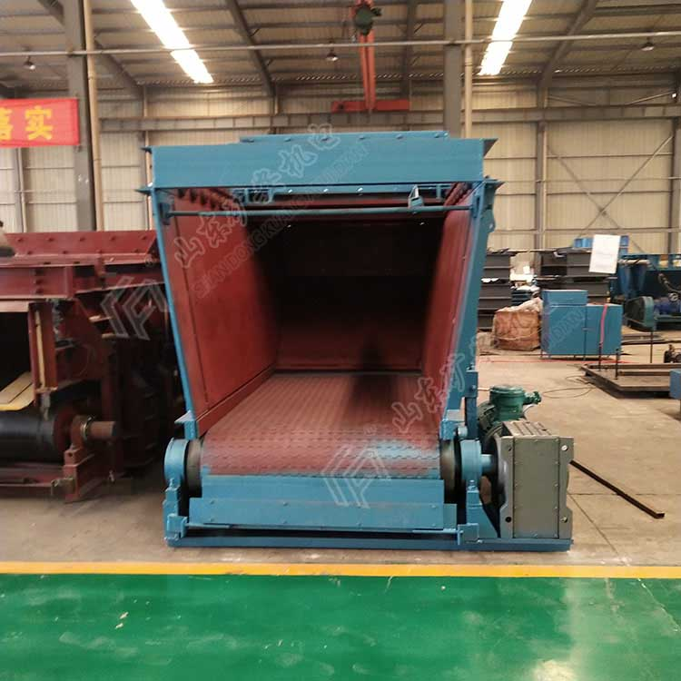

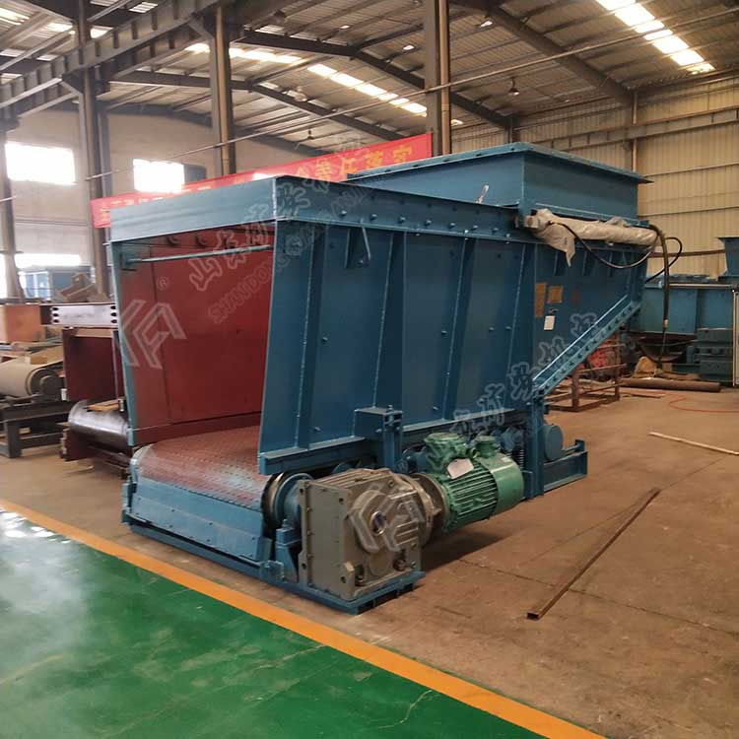

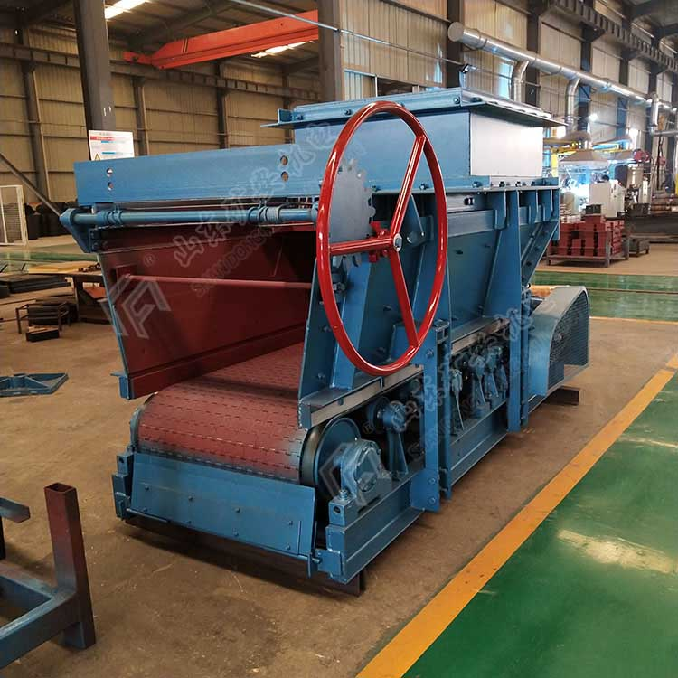

甲带式给煤机
甲带式给煤机
实物
图片

Slide 6

甲带式给煤机工作原理
料仓内的物料经连接段进入导料槽落在甲带上，甲带静止时物料最终靠内摩擦力而停止运动，在出料口形成一定角度的静止堆积；当驱动滚筒在驱动装置的驱动下开始旋转时，带动胶带运动，胶带带动其上的甲带运动，甲带带动其上的物料导向出料口，运行中的甲带
在出料口卸料后转向回程，物料不断的从出料口排出，从而完成给料过程；密封装置对导料槽和胶带之间间隙漏出的物料提供密封；改变给料量，可以通过调节减速机的调速手轮来改变输出轴转速，改变甲带运行速度的大小来实现，也可以通过调节变频器频率，改变电动机转速实现。

Slide 7


甲带式给煤机主要特点
主要特点
给料量大，200∽4000t/h，无级调速，根据具体工况可连续可调（手动或电气无极调速）；环形甲带是专用的钢芯网式输送的新型甲带，采用16MN合金或45＃钢，其结构编织密度大、耐磨、耐冲击、耐穿透能力强、弹性好等特点，具有防跑偏，防打滑功能；克服了老式甲带阁层易夹煤而导致甲带与皮带脱离，出现打滑、断带等现象，导致维护劳动强度大、成本高；内衬胶带采用防跑偏结构，在环形带中间加铸一道梯形筋，具有防跑偏的强校功能，大大克服了以往皮带跑偏的难题。
设备检修时,电液动或手动平板闸门能够实现自动切断仓内煤流；各部件间采用可拆卸联接，重量轻、安装、维护方便，使用寿命长；
新型甲带给料机的接头采用特殊搭接扣方式，不需要整体拆卸、安装，克服了老式甲带更换工作劳动强度大、时间长、影响生产的问题；可替换振动给料机、往复式给料机、老式甲带式给料机，而原安装基础可基本不作改变；
调速方式可采用手动无级变速与变频调速，能够实现现场与远程的集中控制，便于远程监控与调速。

Slide 8

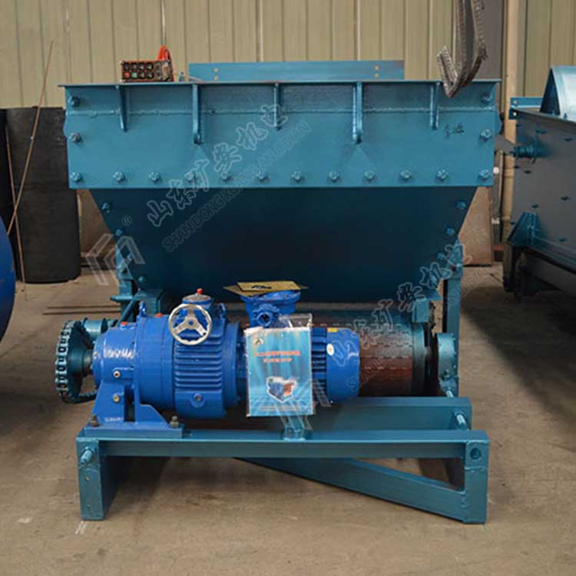
甲带式给煤机

Slide 9

甲带式给煤机安装说明
安装
甲带给料机可现场分体安装，也可整体安装。分体安装时，先将漏斗架安装在煤仓口，再安装箱体，然后安装底架等其它部件；
说明
整体安装时，先将漏斗架安装在煤仓口，再将其它部件全部组装好后，肆零零捌捌陆零伍叁柒，整体吊装与连接段用螺栓连接。

Slide 10

PERSONAL RESUME
感 谢 您 的 欣 赏

